Slide 1


Pengantar Teknologi Informasi
Pertemuan 1

Slide 2
DASAR TEKNOLOGI KOMPUTER

Slide 3

Konsep Komputer
Dunia Komputer
Pengetahuan dan pemahaman tentang komputer dan cara menggunakan
Komputer di mana-mana

Slide 4
Apa itu Komputer ?
Bagaimana komputer didefinisikan ?
Perangkat elektronik ketika dioperasikan di bawah kontrol instruksi disimpan dalam memori sendiri

Slide 5
Komputer :
Alat elektronik
Dapat menerima input data
Dapat mengolah data
Dapat memberikan informasi

Slide 6
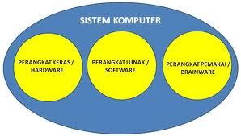
Sistem Komputer :
Hardware
Software
Brainware

Slide 7
Tahap Pengolahan Data
Gambar : Siklus Pengolahan Data

Slide 8
Keuntungan dan Kerugian Menggunakan Komputer
Apa keuntungan menggunakan komputer?
Keandalan
Kecepatan
Konsistensi
Penyimpanan
Komunikasi

Slide 9
Keuntungan dan Kerugian Menggunakan Komputer
Apa kerugian menggunakan komputer ?
Pelanggaran Privasi
Dampak terhadap
Angkatan Kerja
Resiko Kesehatan
Dampak Lingkungan
Hidup

Slide 10
Struktur Komputer

Slide 11
end

